Slide 1

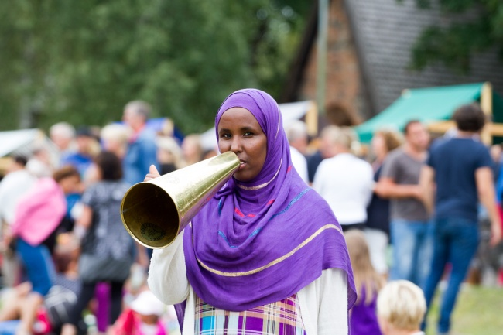
De nya svenskarnas röst !
Nyanländas syn på att leva och bo i Sverige.
Invandrarindex 2017

Slide 2
Bas
2253
De nya svenskarnas röst !
Ålder….
%

Slide 3
Bas
2235
De nya svenskarnas röst !
Vilket år kom du till Sverige?
%

Slide 4
Bas
1158
De nya svenskarnas röst !
Kom du till Sverige ....
%

Slide 5
Bas
639
De nya svenskarnas röst !
Varför bestämde du dig för att lämna ditt land?
%

Slide 6
Bas
1062
De nya svenskarnas röst !
Hur troligt är det att du skulle rekommendera en annan person i din
situation att komma till Sverige?
%
Medelvärde total 5,2

Slide 7
Bas
1009
De nya svenskarnas röst !
Har du tillgång till elektronisk legitimation? (Bank ID/eID)
%

Slide 8
Bas
991
De nya svenskarnas röst !
Vilka av följande använder du?
%

Slide 9
Bas
1004
De nya svenskarnas röst !
Har någon i din familj ansökt hos Migrationsverket på
anknytning till dig för att få komma till Sverige?
%

Slide 10
Bas
979
De nya svenskarnas röst !
Tycker du att det är lätt att träffa svenskar?
%

Slide 11
Bas
2379
De nya svenskarnas röst !
Vill du bo kvar i kommunen?
%

Slide 12
Bas
287
De nya svenskarnas röst !
Varför vill du flytta?
%

Slide 13
Bas
2303
De nya svenskarnas röst !
Vad saknar du här i kommunen?
%

Slide 14
Bas
920
De nya svenskarnas röst !
Vill du starta eget i Sverige?
%

Slide 15
Inom vilket område vill du arbeta i Sverige?
Bas
1231
%

Slide 16
Bas
1681
De nya svenskarnas röst !
Tänker du skaffa dig ett svenskt körkort?
%

Slide 17
Bas
1182
De nya svenskarnas röst !
Har du fått din utbildning eller yrkeserfarenhet kartlagd
och bedömd i Sverige? (Validerad)
%

Slide 18
Bas
1468
De nya svenskarnas röst !
Vilka olika sätt skulle du använda för att hitta en bostad om du skulle flytta?
%

Slide 19
Bas
1483
De nya svenskarnas röst !
Hur upplever du att din allmänna hälsa är?
%
Medelvärde 3,5

Slide 20
Bas
1320
Har du någon gång avstått från att besöka/delta i någon fritidsaktivitet i Sverige (t.ex. idrottsförening eller annan föreningsverksamhet) på grund av dessa anledningar?
%

Slide 21
Bas
1286
De nya svenskarnas röst !
Har du varit aktiv inom idrotten som ledare, tränare, styrelseledamot eller liknande sedan du kom till Sverige?
%

Slide 22
Bas
1192
Människor har olika uppfattningar om vilket ansvar staten bör eller inte bör ha. Ange på en skala från 1 till 10 för vart och ett av följande områden hur stort ansvar du anser staten bör ha.

Slide 23
Bas
1166
De nya svenskarnas röst !
Hur viktig är gud i ditt liv?
%
Medelvärde 6,2

Slide 24
Bas
768
De nya svenskarnas röst !
Kan du tänka dig att gå med i något fackförbund?
%

